Slide 1
Муниципальное бюджетное учреждение культуры «Центральная детская библиотека» Очёрского городского поселения Презентация «Чудесница-природа загадками полна» эколого-познавательная программа для детей 5-9 лет Автор: Соколова Юлия Александровна, зав. сектором автоматизации ВНИМАНИЕ! Данный слайд скрыт! г. Очёр, 2017 год

Slide 2
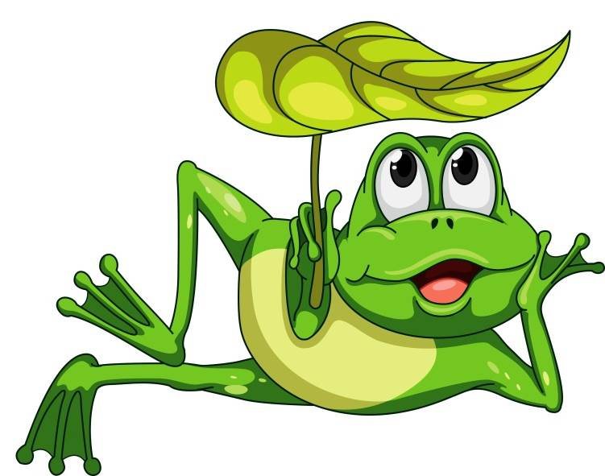
Чудесница- -природа загадками полна
Автор: Соколова Ю.А.

Slide 3
У Солнышка в гостях…
Благодаря Солнцу возможна жизнь на Земле!
Солнце освещает все уголки нашей планеты, оно всё видит и всё знает!
Хотите чтобы Солнышко поделилось с вами своими секретами об окружающем мире?
ВПЕРЁД!

Slide 4
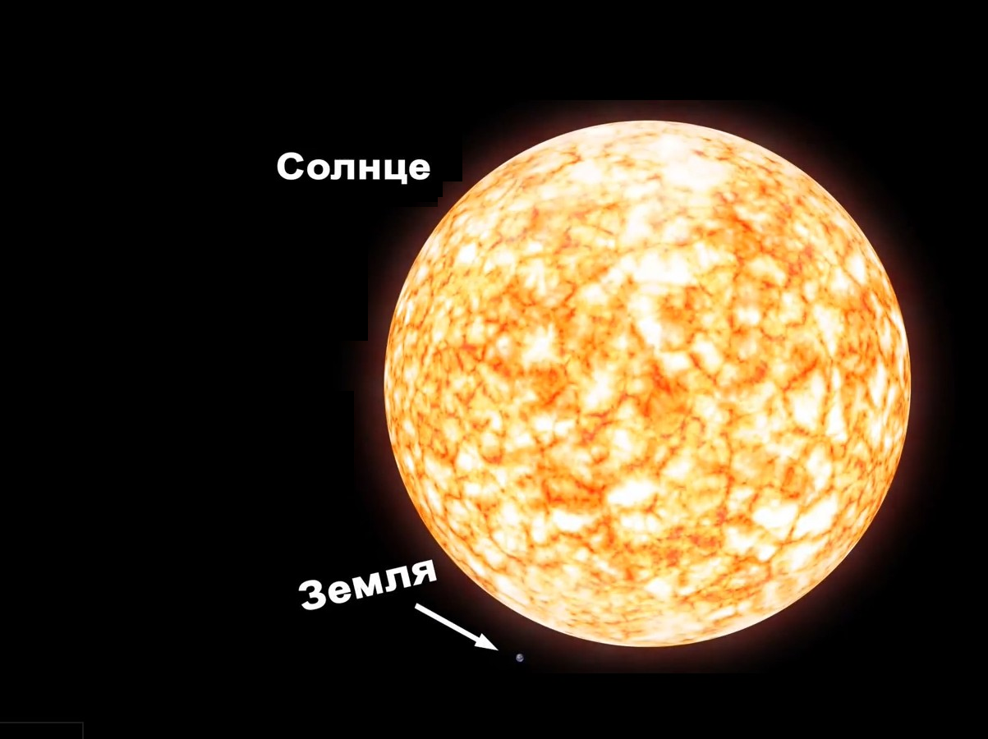
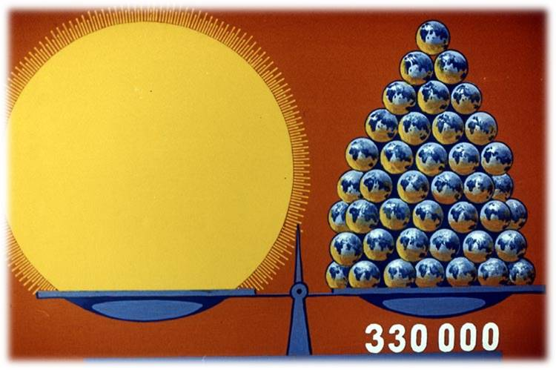
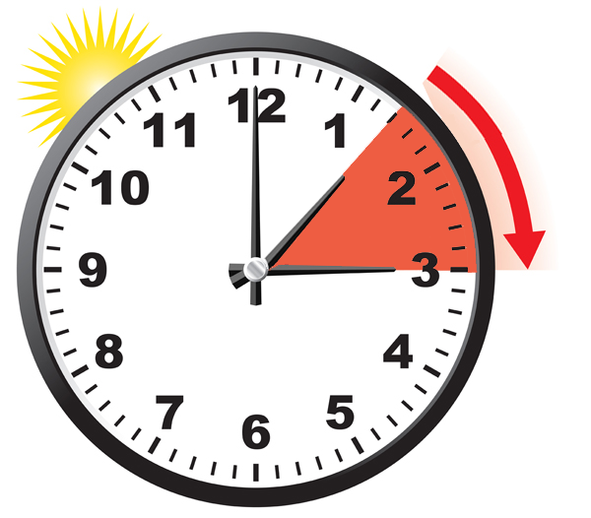
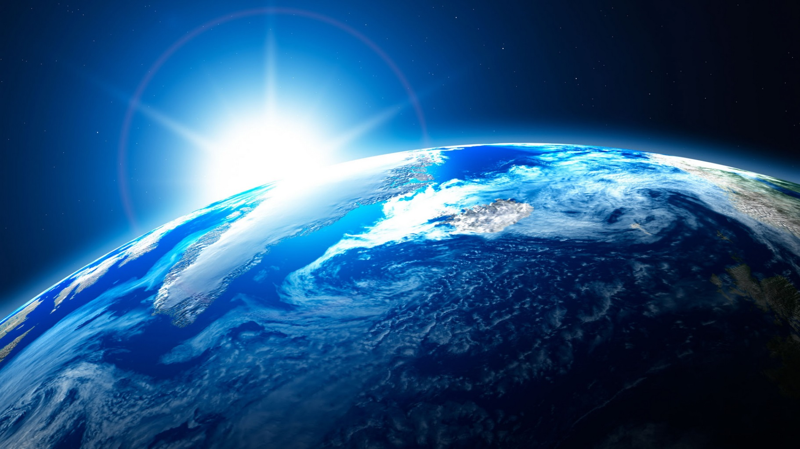
А знаете ли вы…
… что больше солнце или планета Земля?
… какого цвета солнце?
… как долго добирается солнечный свет до Земли?
Notes:
Диаметр солнца в 190 раз больше земного, солнце тяжелее Земли почти в 330 тысяч раз.
На небе мы видим солнце, как оранжевый или желтый круг, но это всего лишь игра света, на самом деле солнце белое.
Расстояние между солнцем и Землёй 150 000 000 км, оно преодолевается светом за 8 минут!
Теперь Солнышко готово поведать вам о тайнах земной природы!

Slide 5
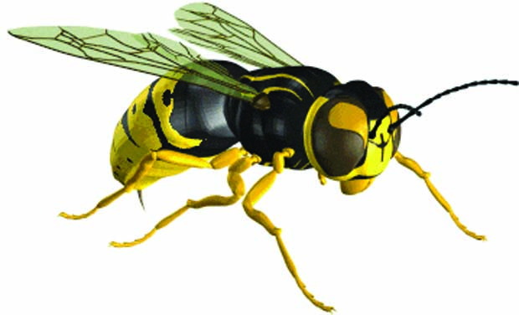
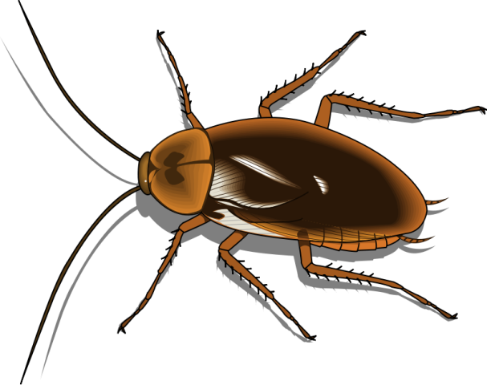
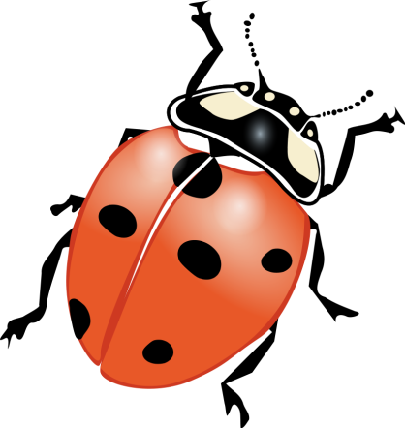
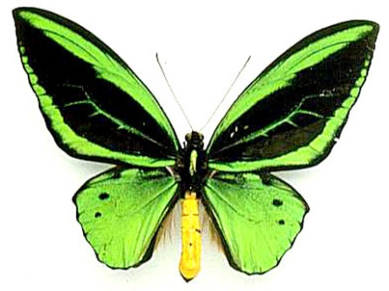
Мир насекомых
В мире насчитывается около миллиона разновидностей насекомых – по численности они превосходят всех остальных животных, вместе взятых, почти в 4 раза.
Тела насекомых, как правило, состоят из трёх частей; у всех насекомых имеются три пары ног.

Slide 6
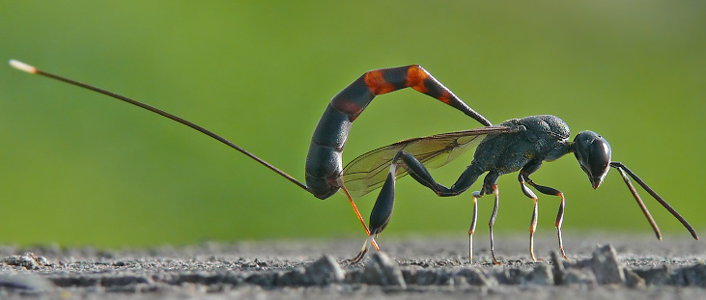
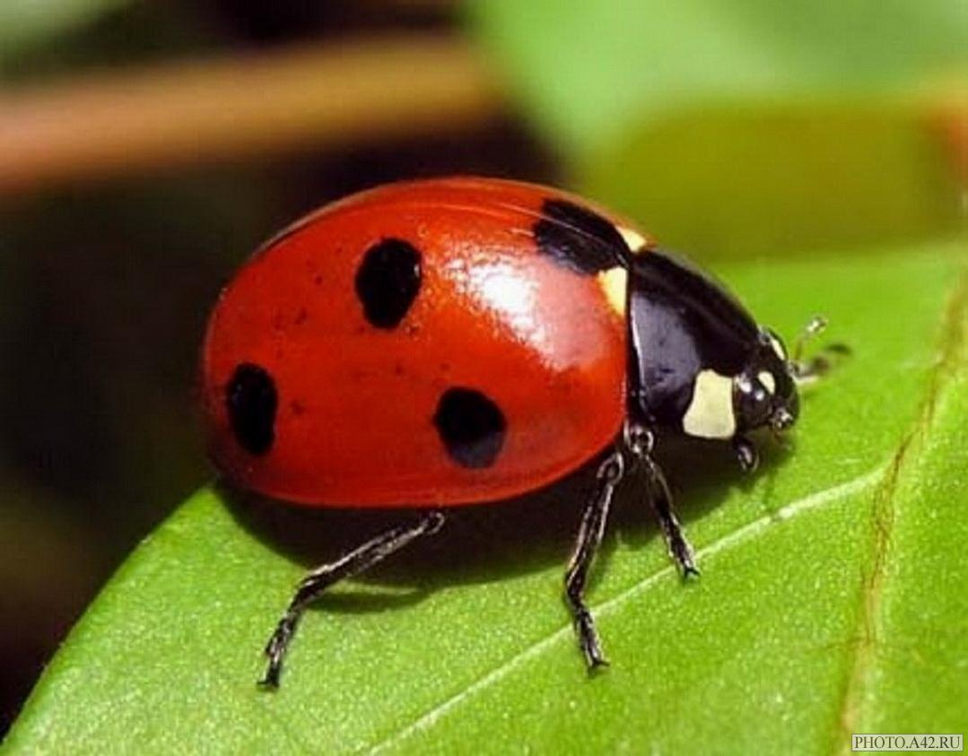
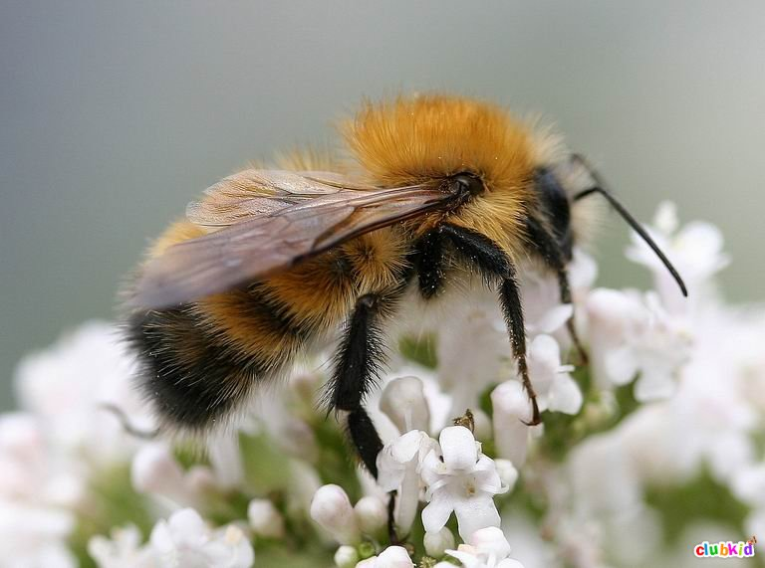
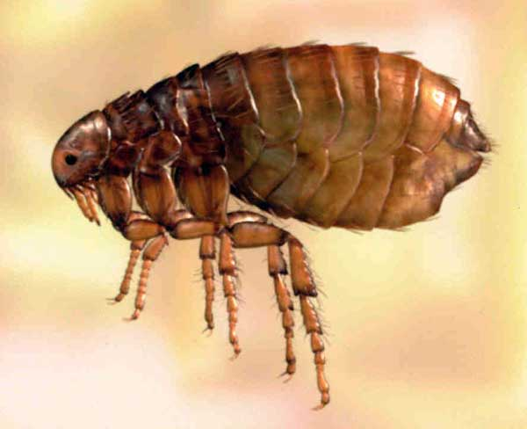
Правда ли это?
Насекомые-наездники катаются верхом на термитах-солдатиках
Божьи коровки кусаются когда рассержены
У шмелей имеется центральное отопление
На зебрах водятся полосатые блохи
Notes:
Насекомые-наездники катаются верхом на термитах-солдатиках
ПРАВДА. Африканский наездник ездит на голове термита-солдатика и поедает его пищу.
Божьи коровки кусаются когда рассержены
НЕТ. Когда божьим коровкам досаждают, из их суставов сочится кровеобразная едкая жидкость, раздражающая кожу.
У шмелей имеется центральное отопление
ПРАВДА. Шмели могут поддерживать температуру своего тела на уровне 30-37 градусов, когда температура воздуха близка к 0. Тепло образуется благодаря химическим процессам, происходящим в мускулах во время полета.
На зебрах водятся полосатые блохи
НЕТ. Блохи на зебрах не маскируются.

Slide 7
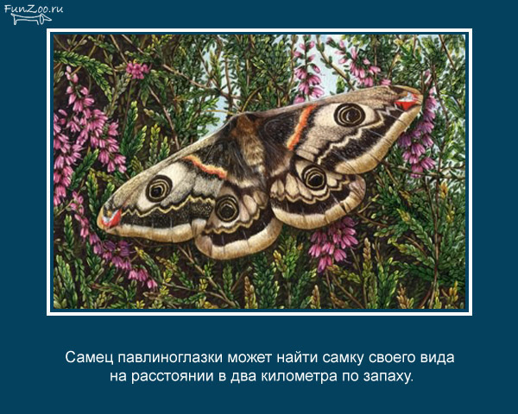
Удивительные факты

Slide 8
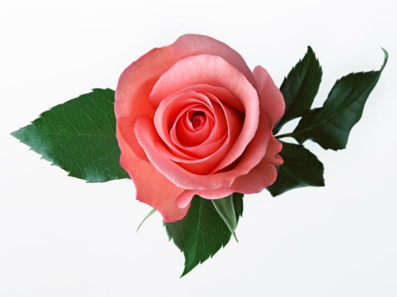
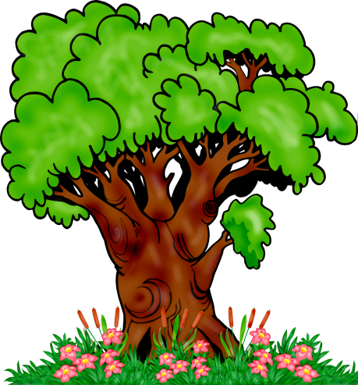
Мир растений
Растения окружают нас везде: когда мы идем на работу, когда гуляем, едем в путешествие, и даже дома у каждого человека найдется хотя бы один живой цветок.
Сегодня мы узнаем несколько интереснейших фактов о растениях.

Slide 9
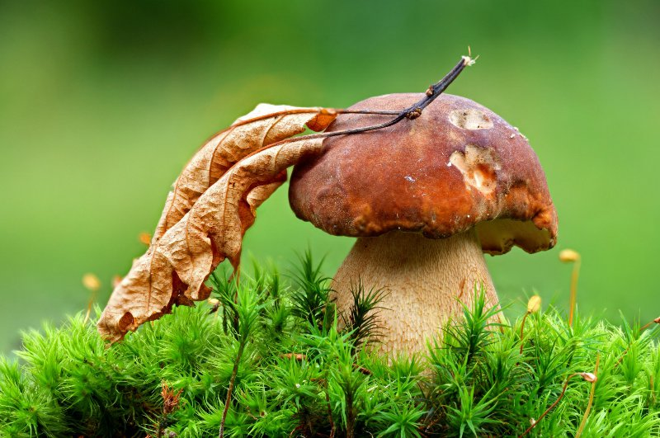
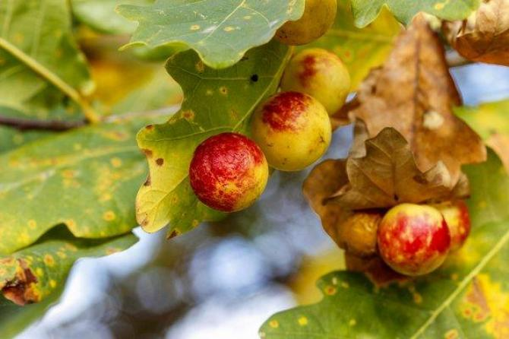
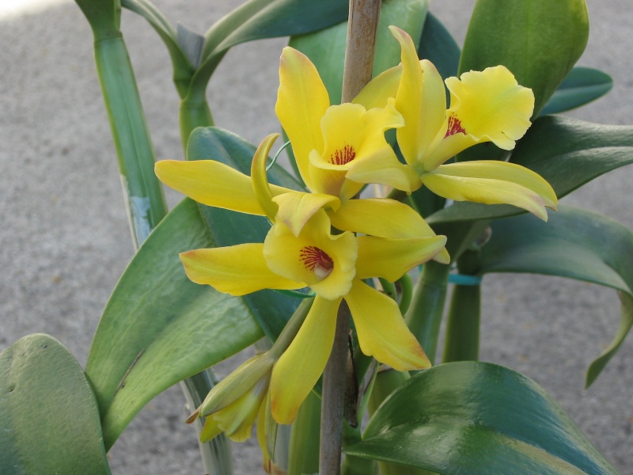
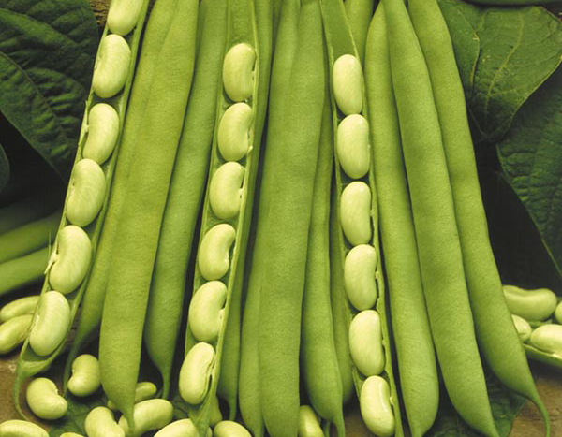
Правда ли это?
Муравьи выращивают «яблоки» на дубах
Орхидеи используют для приготовления мороженого
Зерна мексиканской фасоли спрыгивают и разлетаются со стебля-родителя
Грибы достаточно сильны, чтобы пробиться сквозь дорожные покрытия
Notes:
Муравьи выращивают «яблоки» на дубах
НЕТ. Особое образование, называемое дубовым яблоком, растет на некоторых дубах, но виновником его появления становится обычно оса, она откладывает свои яйца на листья, где потом образуются утолщения, похожие на яблоки.
Орхидеи используют для приготовления мороженого
ОТЧАСТИ ПРАВДА. Ароматические вещества для некоторых видов ванильного мороженого приготовляют из обладающей лечебным эффектом шелухи семян орхидеи ванилия планифолия.
Зерна мексиканской фасоли спрыгивают и разлетаются со стебля-родителя
НЕТ. Гусеница, живущая в зёрнах мексиканской стреляющей фасоли, выстреливает ими в воздух.
Грибы достаточно сильны, чтобы пробиться сквозь дорожные покрытия
ПРАВДА. Некоторые грибы, например чернильный гриб, могут пробивать асфальт и даже приподнимать булыжники.

Slide 10
Удивительные факты

Slide 11
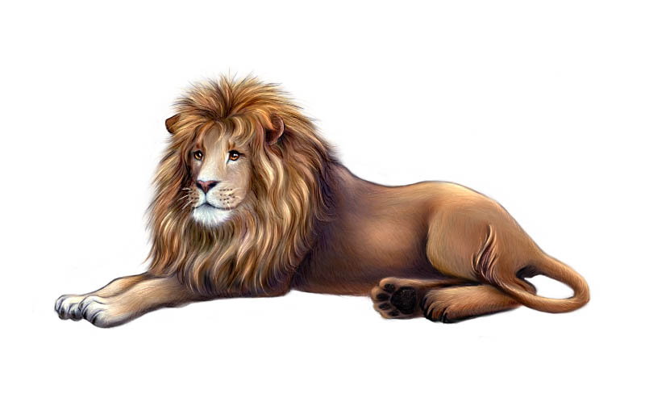
Мир животных
Животные населяют весь земной шар: сушу, пресноводные водоемы, моря и океаны.
Одни животные живут скрытно или имеют очень малые размеры, поэтому мы их не замечаем. Другие, напротив, часто встречаются нам.

Slide 12
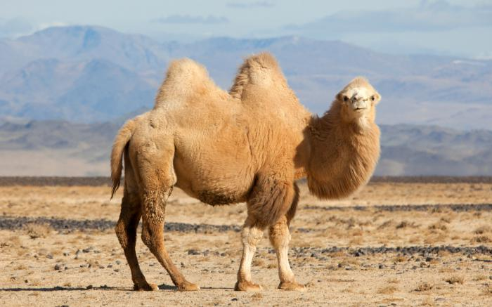
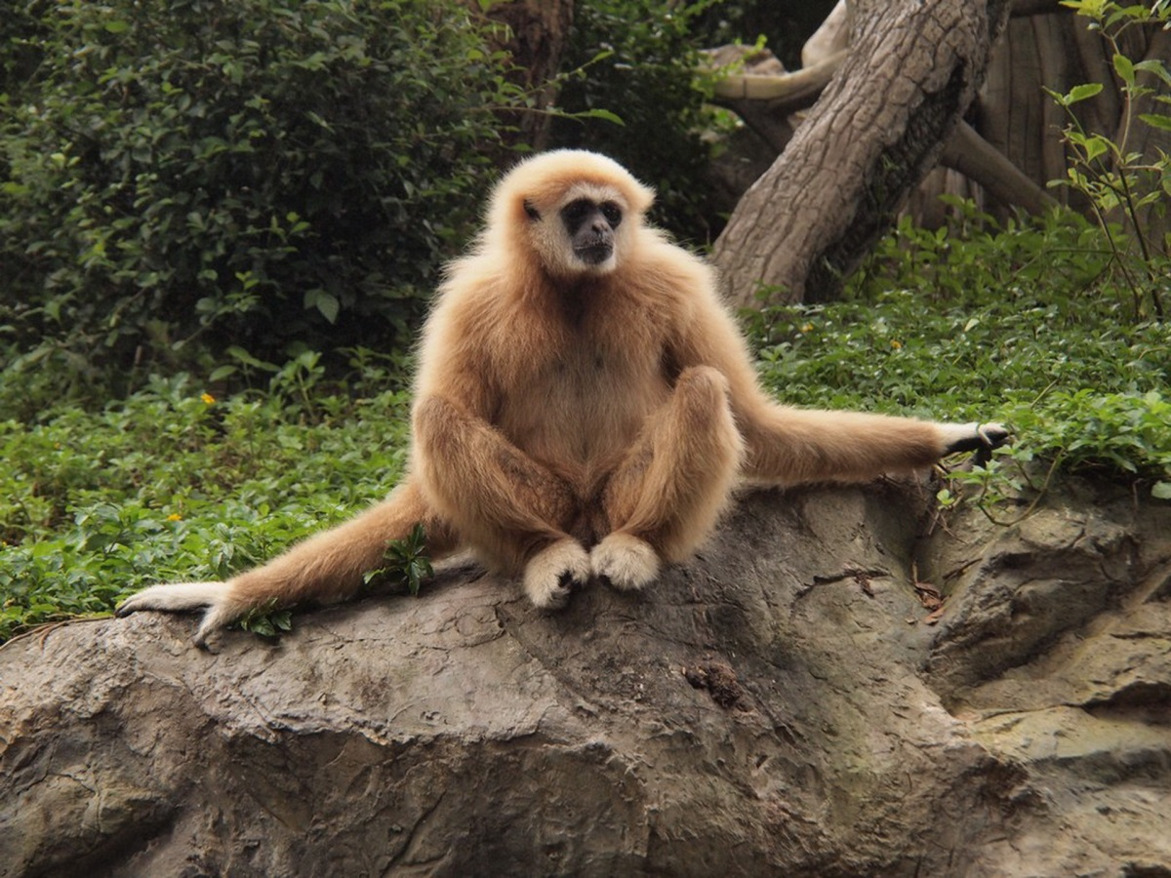
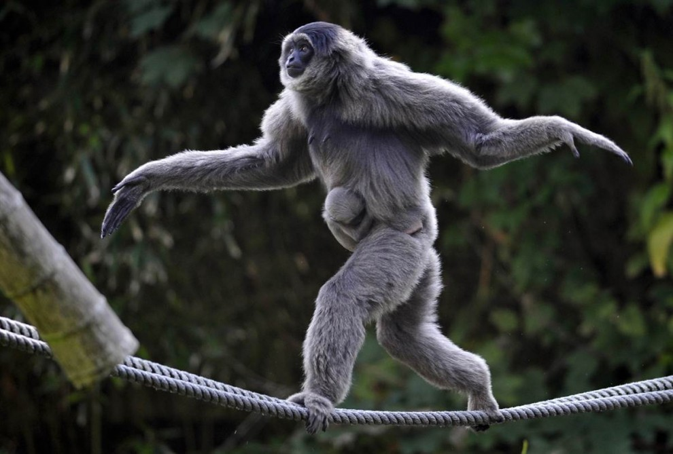
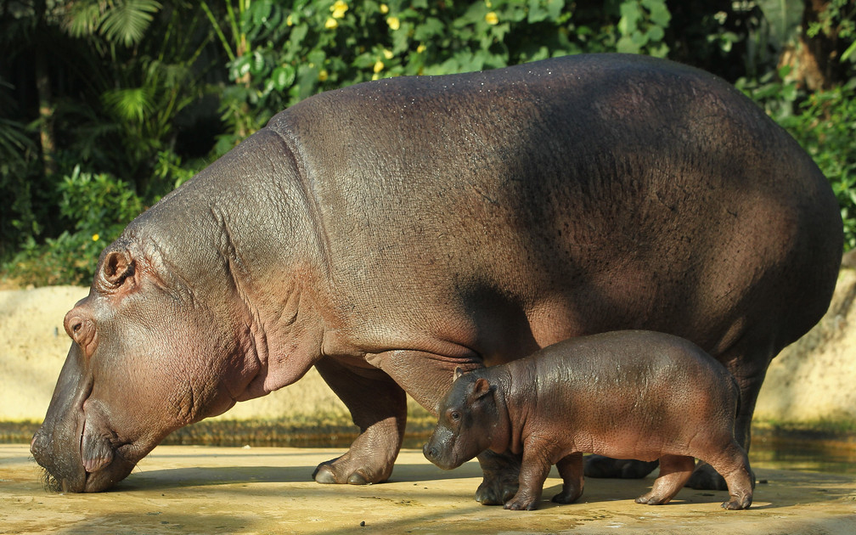
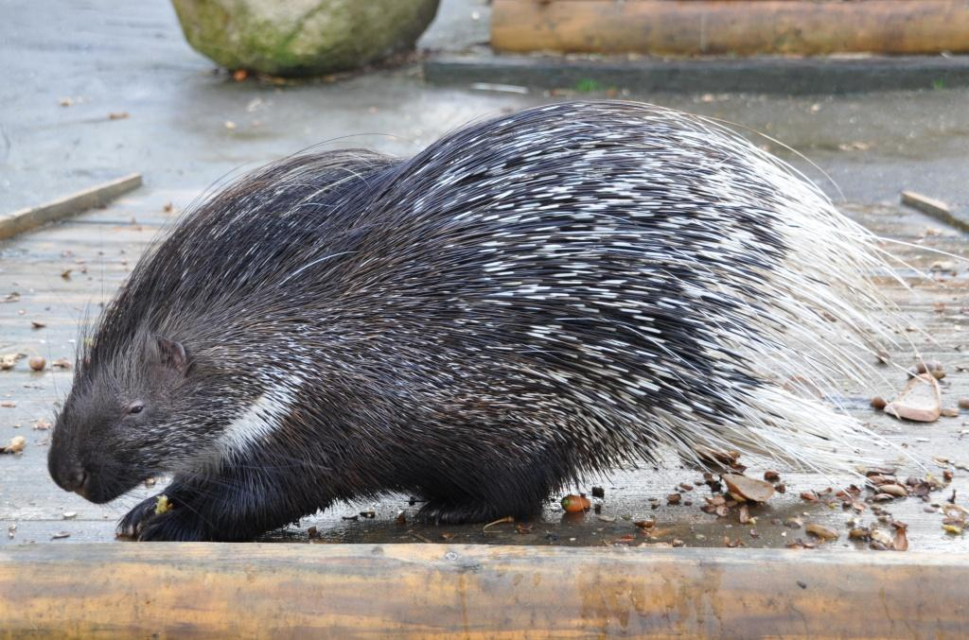
Правда ли это?
Отправляясь на обед, самка бегемота находит няньку для своего малыша.
Дикобраз стреляет иглами в своих врагов.
Верблюды во время странствий по пустыне хранят запас воды в своих горбах.
Гиббон может выступать в качестве акробата на канате.
Notes:
Отправляясь на обед, самка бегемота находит няньку для своего малыша.
ПРАВДА. В каждом стаде бегемотов есть своего рода детский сад, где пасутся самки и детёныши. Покидая своего малыша на какое-то время, мать оставляет его под присмотром других самок.
Дикобраз стреляет иглами в своих врагов.
НЕТ. Но если хищник наткнётся на иглы дикобраза, они легко отделяются и остаются в его теле.
Верблюды во время странствий по пустыне хранят запас воды в своих горбах.
НЕТ. Их горбы на самом деле наполнены салом, за счет которого верблюды живут при недостатке или полном отсутствии пищи.
Гиббон может выступать в качестве акробата на канате.
ПРАВДА. Гиббон перебирается с дерева на дерево по лианам, переходя по ним на задних лапах и выпрямившись, как человек. Другие обезьяны пользуются для этого передними лапами.

Slide 13
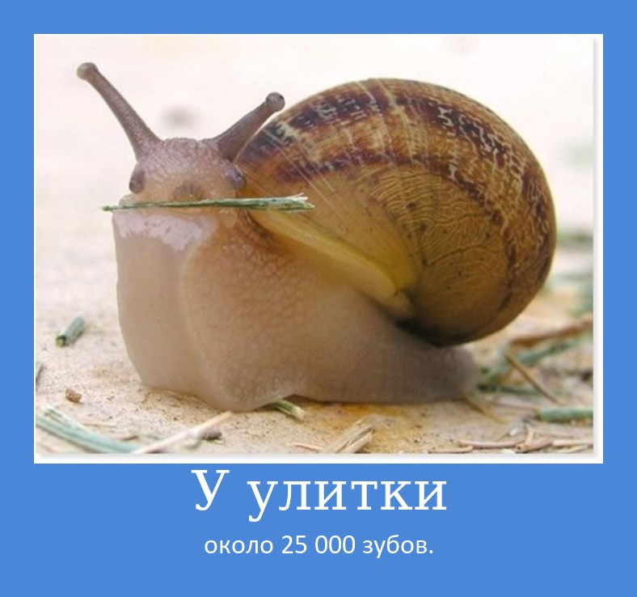
Удивительные факты

Slide 14
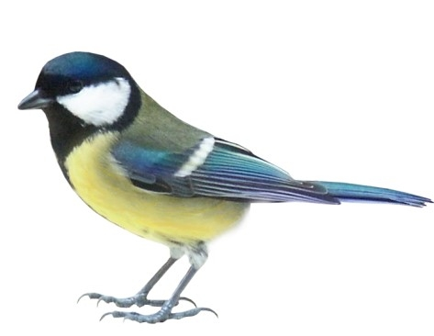
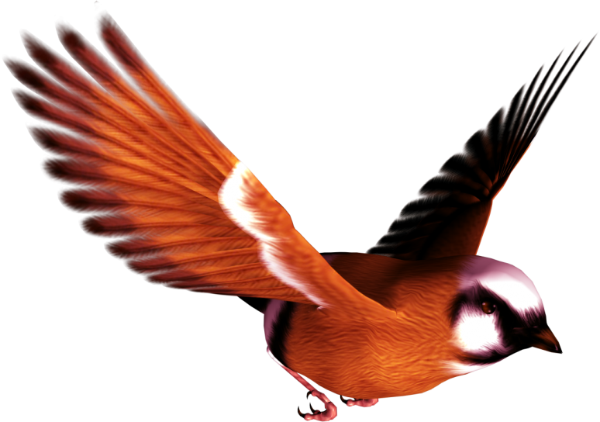
Мир птиц
На Земле существует свыше 8600 видов птиц, а учёные до сих пор открывают новые.
Птиц можно встретить и в угольных шахтах, и на вершинах гор, в джунглях, городах и пустынях, над океанами и на вечных льдах…

Slide 15
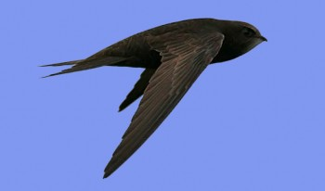
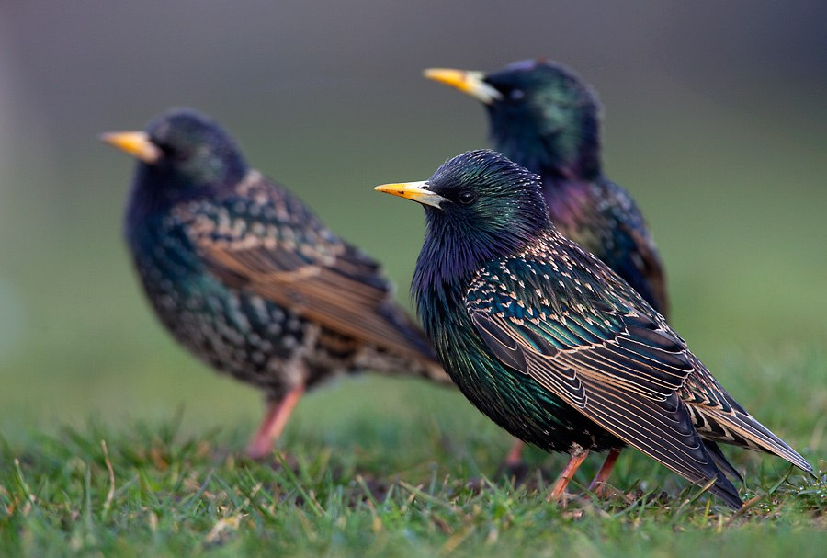
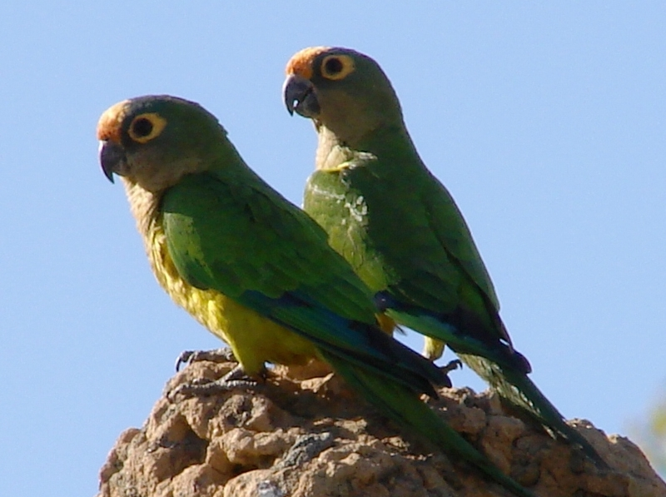
Правда ли это?
После купания скворцы вытирают перья об овец.
Попугаи живут в одном гнезде с термитами.
Голодные орлята пожирают своих родителей.
Стрижи даже спят на лету.
Notes:
После купания скворцы вытирают перья об овец.
ПРАВДА. Скворцы обычно просушивают перья, встряхиваясь и размахивая крыльями, а вот шотландские скворцы были замечены на овцах, о шкуры которых они вытирались, словно о полотенце.
Попугаи живут в одном гнезде с термитами.
ПРАВДА. И хохлатый попугай, и золотокрылый австралийский попугай устраивают гнезда в термитниках и вполне мирно уживаются с их хозяевами – термитами.
Голодные орлята пожирают своих родителей.
НЕТ. Взрослые орлы достаточно сильны, чтобы не допустить этого. Однако старшие орлята часто убивают своих младших братьев и нередко поедают их.
Стрижи даже спят на лету.
ПРАВДА. На закате стрижи взлетают на большую высоту и спят на лету, а на рассвете спускаются поближе к земле.

Slide 16
Удивительные факты

Slide 17
Жизнь океана
На долю океана приходится около 70% земной поверхности. В океана обитает самое крупное млекопитающее – синий кит и самая маленькая рыбка – шиндлерия, вес которой всего 2 мг.
Многие тайны и загадки океана до сих пор остаются неразгаданными…

Slide 18
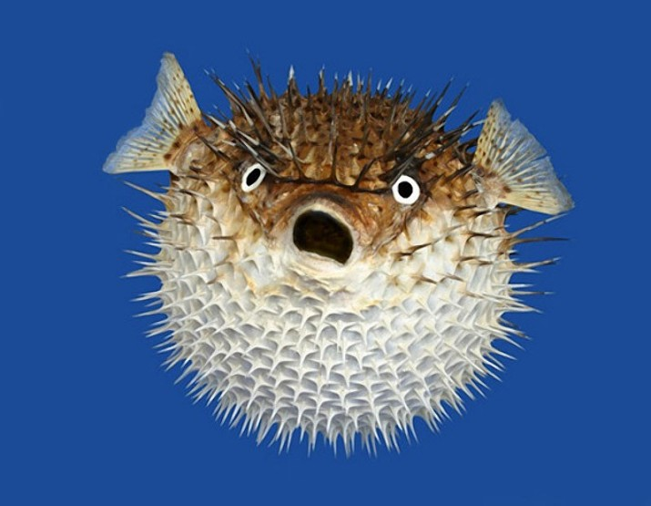
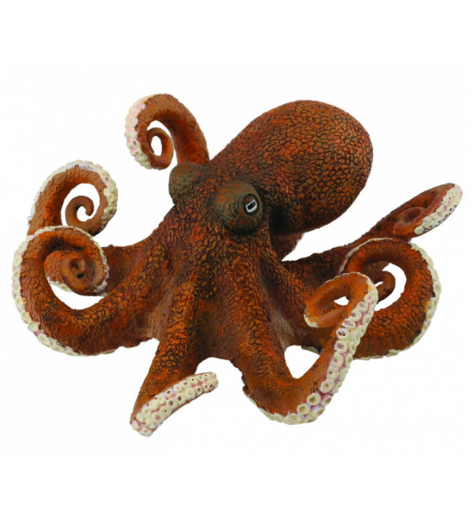
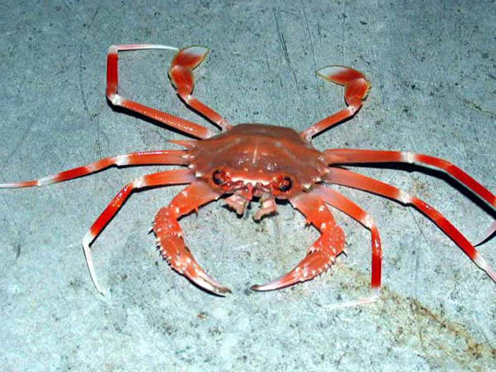
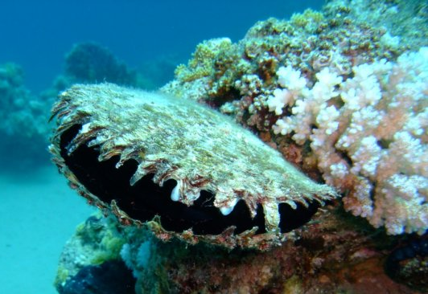
Правда ли это?
Осьминог от страха становится почти белым.
Крабы поднимаются к поверхности на дельфинах.
Устрицы часто изменяют свой пол.
Рыба-дикобраз может выбраться из желудка акулы.
Notes:
Осьминог от страха становится почти белым.
ПРАВДА. Осьминог способен быстро и резко изменять свой цвет, когда он испуган или рассержен. Он также изменяет окраску, приспосабливаясь к цвету дна.
Крабы поднимаются к поверхности на дельфинах.
НЕТ. Крабы всплывают с помощью своих собственных лапок
Устрицы часто изменяют свой пол.
ПРАВДА. Рождаясь самцом, устрица затем становится самкой. Отложив яички, самка вновь становится самцом. В холодных водах устрицы меняют свой пол раз в год, а в теплых морях они делают это значительно чаще.
Рыба-дикобраз может выбраться из желудка акулы.
ПО-ВИДИМОМУ, НЕТ. Один автор утверждает, что рыба-дикобраз будет стремиться прорвать желудок и наружный панцирь акулы до тех пор, пока не выберется на свободу. Так как нет никаких доказательств, это представляется маловероятным.

Slide 19
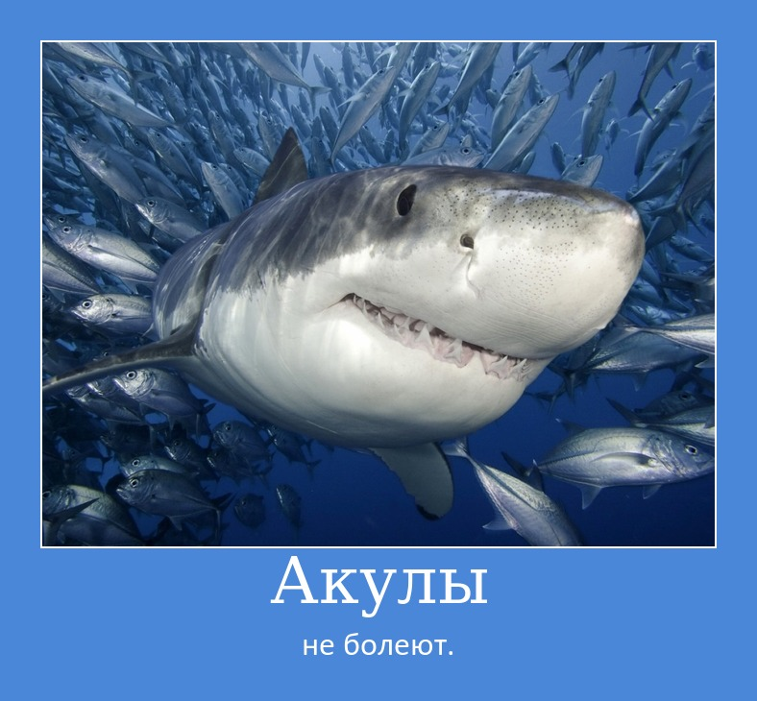
Удивительные факты

Slide 20
Спасибо!
Солнышко поведало вам лишь маленькую часть секретов живой природы!
Приходите к нему ещё или познавайте мир самостоятельно, через книги!
ДО СВИДАНИЯ!

Slide 21
Список использованных источников Тайны живой природы. – Москва : РОСМЭН, 1995. – с. 112. : ил. http://knowit.ucoz.ru/photo/o_zhivotnyjkh/4 https://yt3.ggpht.com/-XgM-woTGeRE/AAAAAAAAAAI/AAAAAAAAAAA/_LiqCNzROhk/s900-c-k-no-mo-rj-c0xffffff/photo.jpg https://yandex.ru/images/search?cbir_id=509584%2FndKs9yb_vBKQTFV_P-Bn6w&url=&img_url=http%3A%2F%2Fwww.bacbc.org%2Fuploads%2F2%2F3%2F7%2F3%2F23734364%2F376691817.jpg&rpt=imagelike http://macroid.ru/mdata/57/P1280102.jpg https://zharptica8.ru/wp-content/uploads/2017/04/F1354867501_a-pushistye-shmeli.jpg https://priyatnogo-appetita.com/media/k2/galleries/1596/Vanil1.jpg http://fotokto.ru/photo/view/4421967.html http://etup.livejournal.com/39795.html?thread=166771 http://daosfera.ru/wp-content/uploads/2015/05/zhyvotnye-28-20.jpg http://pics2.pokazuha.ru/p441/s/r/9698716brs.jpg https://i.ytimg.com/vi/oVTkkGTiQO0/maxresdefault.jpg http://user.vse42.ru/files/P_S1280x958q80/Wnone/ui-51774769091180.76309572.jpeg ВНИМАНИЕ! Данный слайд скрыт!

